Slide 1
EDV Vortrag
Jan “Jami” Müller
04. Oktober 2023

Slide 2
Inhalt des Vortrags
Digitale Infrastruktur
  WLAN
  Drucken
  Uni Mail Adresse
  VPN
  PC Pool
  heiBOX
LSF/heiCo
Müsli
Unibibliothek
Webkonferenzen
Fachschaftsservices
Software und Anleitungen

Slide 3
Jami
jami@mathphys.info

Slide 4
Es wird die Folien zum Download geben
Der Vortrag wird auch hochgeladen
Stellt Fragen, im Währenden oder am Ende

Slide 5
Digitale Infrastruktur

Slide 6
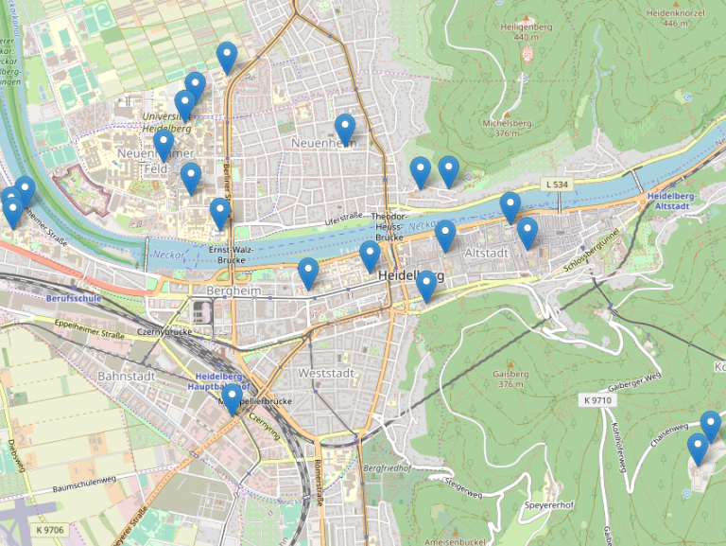

Eduroam
Größte Abdeckung in Heidelberg
Zugang in vielen Ländern der Welt
Verschlüsselter Internetzugang
für den täglichen Gebrauch

Slide 7

Eduroam
https://cat.eduroam.org
Link aufrufen
„Uni Heidelberg“ suchen
Tool herunterladen
Tool ausführen
Zugangsdaten eingeben
Fertig!

Slide 8
Übersicht: Verfügbare WiFi-Netze
Welche Netze gibt es noch?
eduroam
Für den täglichen Gebrauch
(Heidelberg4You)
Unsicher, unzuverlässig, funktioniert aber einfach so
(UNI-WEBACCESS)
Unsicher, für Tagungsgäste

Slide 9
Drucken – How To
Die zu druckende Datei im Web-Portal hochladen
https://ricoh-eop.urz.uni-heidelberg.de
https://www.urz.uni-heidelberg.de/de/mobiles-drucken
Zu einem der FollowMe-Printer laufen
Studiausweis einstecken
Mit der Uni-ID anmelden
Dokumente ausdrucken

Slide 10
Drucken – Preise
Art des Drucks | Medium | Ein- oder doppelseitig | Preis
Schwarz-weiß-Druck / -Kopie | A4-80g/m² | Einseitig | 0,04 EUR
Schwarz-weiß-Druck / -Kopie | A4-80g/m² | Doppelseitig | 0,08 EUR
Farbdruck / -Kopie | A4-80g/m² | Einseitig | 0,23 EUR
Farbdruck / -Kopie | A4-80g/m² | Doppelseitig | 0,46 EUR

Slide 11
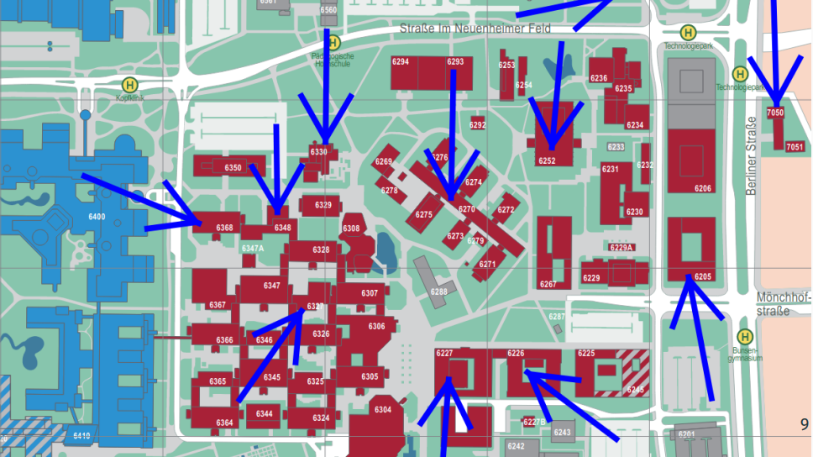
Drucken – Standorte

Slide 12
Uni Mail Adresse
Jeder Studierende bekommt vom URZ eine Mail-Adresse
<uni-id>@stud.uni-heidelberg.de
ODER <name>@stud.uni-heidelberg.de
ODER <buchstabe>.<name >@stud.uni-heidelberg.de
Diese Adresse ist abrufbar via Webinterface: https://sogo.urz.uni-heidelberg.de
Oder mit einem Mailclient (z.B. Thunderbird): Link zur Anleitung
WICHTIG: Diese Mails solltet ihr lesen
Man kann die Mails auf ein privates Konto weiterleiten
SoGO: Preferences > Forward > Forward incoming messages (+ copy)

Slide 13
Uni Mail Adresse
Es ist möglich eine zusätzliche Mail-Adresse zu erhalten
<name>@stud.uni-heidelberg.de
Man muss ein Formular ausfüllen
Link zum Formular

Slide 14
VPN – Was ist das?
Virtual Private Network
Ein VPN ermöglicht den (Fern-)Zugriff auf andere Netze
Alle Daten werden für den Transport verschlüsselt
Hat erstmal nichts mit einem VPN Anbieter zu tun
(NordVPN, TunnelBear, ExpressVPN)

Slide 15
Wozu nützt mir ein VPN?
Sichere Verbindung (z.B. falls man im FlixBus o.ä. ist)
Man ist „virtuell“ im Uni Netz (z.B. Passwort ändern, UB)
Man ist damit auch in Deutschland (z.B. Mediathek, (legales) Streaming)
Nutzung von WLAN/Ethernet-Dosen
Download Link: vpnsrv0.urz.uni-heidelberg.de/+CSCOE+/logon.html

Slide 16
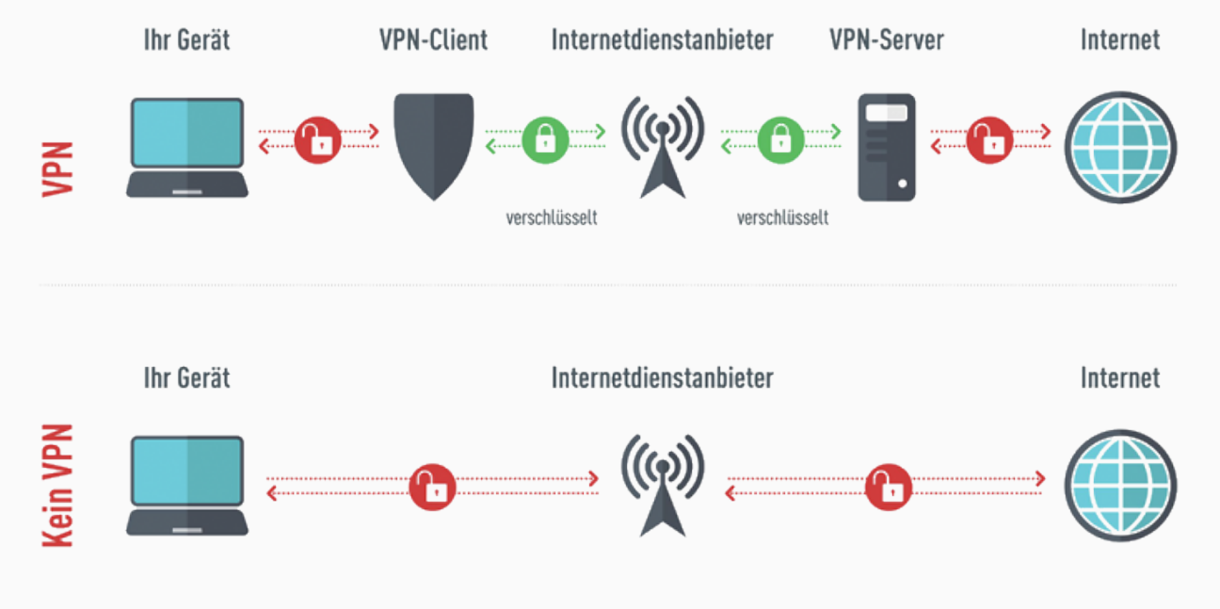

Slide 17
PC Pool
Es gibt verschiedene CIP-Pools:
Mathematikon Bibliothek (INF 205)
Universitätbibliothek in der Altstadt
Im Infocenter (Eingangsbereich) der Mensa
Universitätsrechenzentrum (INF 330)
Kirchhoff Institut für Physik (INF 227)

Slide 18
heiBOX
Cloudspeicherdienst der Uni:
10GB Speicherplatz bei der Uni
Clients auf allen gängigen Plattformen (iOS, Android, Windows, Linux, Mac)
Freigabe von Dateien / Dateikollektionen an Namen, Uni-IDs oder per Link

Slide 19
Übersichtsseite URZ
https://www.urz.uni-heidelberg.de/de/support/ it-fuer-jede-zielgruppe/it-fuer-studierende
Hier findet ihr alles, was für euch wichtig sein könnte im Überblick!

Slide 20
Das LSF/heiCo

Slide 21

LSF
https://lsf.uni-heidelberg.de
Veranstaltungssuche
Studienbescheinigung
Rückmeldung
Bafög-Daten
Noten
Stundenplan

Slide 22
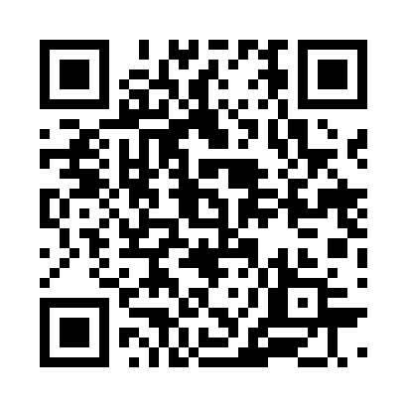
heiCo
https://heico.uni-heidelberg.de
Rückmeldung
Bald alle anderen Funktionen aus dem LSF

Slide 23
Das Müsli

Slide 24

Müsli
https://muesli.mathi.uni-heidelberg.de/
Eintragung in Übungsgruppen
Einsehen von Zettelpunkten
E-Mail-Adressen der Tutor*innen
Klausuranmeldung
Noten

Slide 25
Unibibliothek

Slide 26
Unibibliothek
Welche Bibliotheken gibt es an der Uni?
Institutsbibliotheken
  Fachspezifisch
  Normalerweise nur Präsenzbibliotheken, d.h. keine Ausleihe möglich
  Mathe-Info-Bib befindet sich im EG des Mathematikons
Zentralbibliotheken
  Nicht fachspezifisch
  Hauptbibliothek in der Altstadt (Plöck 107-109, Ausleihe im EG)
  Zweigstelle im Neuenheimer Feld (Im Neuenheimer Feld 368, Ausleihe im 3.OG

Slide 27
Unibibliothek
Bibliotheksangebot nutzen
  Studierendenausweis = Nutzerausweis
  Um alle Angebote nutzen zu können, müsst ihr euren Ausweis freischalten
  http://www.ub.uni-heidelberg.de/service/anmeldung.html
Schließfächer
  Zentralbibliotheken: Ihr braucht eine Zwei-Euro-Münze
  Mathe-Info-Bib: Es gibt Schließfächer mit Zahlencodes oder Schlüsseln; Schließfachschüssel erhaltet ihr bei der Bibliotheksaufsicht gegen ein Pfand (z.B. Ausweis)

Slide 28
Unibibliothek
Was bieten euch Bibliotheken?
Lernort: allein oder zusammen Gruppenarbeitsräume reservieren:
https://www.ub.uni-heidelberg.de/service/gruppenarbeitsraeume.html
Literatur
  Finden, nutzen, ausleihen und downloaden
  Mehr Literatur über Datenbanken finden
  Fernleihe
  Teilweise Zugriff auf Online-Angebot von Zeitschriften
  Weitere Informationen (z.B. Führungen und Kurse)
  http://www.ub.uni-heidelberg.de/schulung/Welcome.html

Slide 29
Unibibliothek – HEIDI
Bibliothekskatolog HEIDI
https://katalog.ub.uni-heidelberg.de
Medien finden und ihren Standort in Erfahrung bringen oder downloaden
Eine Tour durch HEIDI findet ihr im hochgeladenen Vortragsvideo!

Slide 30
Webkonferenzen

Slide 31

heiCONF
https://heiconf.uni-heidelberg.de/
Genutzt für Onlinevorlesungen
Wird im Browser verwendet
Keine Anmeldung notwendig
Verlangt Name beim Beitreten
Besitzt Meldefunktion
Nur Mitarbeiter der Uni haben dort einen Account

Slide 32
Sonstige Konferenzplattformen
Cisco WebEx
Zoom
Microsoft Teams
Hier gilt:
Manche Vorlesungen und Tutorien verwenden
Es gibt einen Client, den man bei Bedarf installieren kann
Ist auch im Browser angenehm verwendbar
Man benötigt nicht zwingend einen Account

Slide 33
Discord
https://discord.com/
Kommunikationsplattform für Help-Desk und Zettelgruppen
Discordserver der Fachschaft: https://discord.mathphys.info
praktisch um zusammen zu lernen, zu Fragen zu stellen oder Zeit zu verbringen
HelpDesk der Fakultät

Slide 34
Fachschaftsservices

Slide 35
Fachschaftsservices
Unsere Webseite: mathphys.info
Veranstaltungshinweise, Informationen über Gremienmitglieder
Der Kummerkasten: kummerkasten.mathphys.info
Anonyme Rückmeldung an Dozenten der Vorlesungen
Klausurenordner: Im Fachschaftsraum (INF 205 // 01.301)
Gibt es alte Klausuren (manche online: https://altklausuren.mathphys.info/app/exams)
Mailinglisten:
– fachschaft@mathphys.stura.uni-heidelberg.de
– sos@mathphys.stura.uni-heidelberg.de
CodiMD: https://codimd.mathphys.info

Slide 36
Software & Anleitungen

Slide 37
Software/Anleitungen
Über das URZ kann man vergünstigt/kostenlos Software erwerben:
Antivirensoftware
Microsoft Office 365 Pro Plus (3,99 € / Jahr)
Developement Software
Windows Lizenzen
https://www.urz.uni-heidelberg.de/de/lizenzmanagement

Slide 38
Vielen Dank furs Zuhören!
Gibt es noch Fragen?

